Slide 1
МАДОУ «Детский сад №112»
Проект
«Осень в гости к нам пришла»
Авторы-разработчики:
воспитатели группы №8
Писарева И.Г.
Клокова Е.К.
Г. о. Саранск, 2019 г.

Slide 2
Проблема: отсутствие у детей систематизированных знаний об окружающем мире и интереса у родителей заниматься с детьми, рассказывать детям о природе родного края, организовать прогулки в лес, в парк, проводить наблюдения, собирать природный материал, читать художественную литературу об осени… Каждый ребенок неповторим и уникален, а значит, если создать условия для его развития, у него обязательно откроются способности, заложенные в нем от природы. Важно не научить ребенка, а помочь ему в раскрытии и реализации своих способностей.
Достаточно заинтересовать его, и тогда он будет творить себя.

Slide 3
Актуальность. В нашем современном мире обучения и развития дошкольников поставлено на индивидуальном развитии творческой личности. С самого рождения ребенок уже является первооткрывателем. Самостоятельно он не может найти ответы на интересующие его вопросы. Учитывая особенности детей раннего возраста, такие как: наглядно-действенное мышление, минимальный жизненный опыт, а так же то, что малыш может понять только то, что находится непосредственно перед его глазами и с чем он может действовать сам. Мы решили привлечь к изучению темы «Осени» родителей детей, мотивируя их совершать с детьми целевые прогулки, изготовлять совместно с детьми поделки из природного материала, осуществлять подбор художественной литературы на заданную тему. А также для этого организовывается проектная деятельность, которая приводит их к правильным ответам. Развивает умение делать обобщения, сравнения; рассуждать по аналогии и применять новые знания в жизни.

Slide 4
Цель проекта: расширить и систематизировать знания детей об осени.
Задачи:
для детей:
- формировать элементарные представления о сезонных изменениях в природе осенью, знакомить с доступными явлениями природы, привлечь внимание к красоте природы осенью;
- побуждать детей выражать свои чувства и эмоции при помощи активной речи, постепенно отходя от мимики и жестов;
- активизировать словарь детей и обогащать понятиями – золотая осень, листопад;
- вызывать интерес к исследованию природы родного края;
- расширять представления детей о материалах для продуктивной деятельности при помощи которых можно выражать увиденное и обследованное;

Slide 5
- развивать активность детей в пении, развивать эмоциональность и образность восприятия музыки.
Для педагогов:
- создание в группе предметно-развивающей среды, информационной базы;
- способствующей экологическому воспитанию.
Для родителей:
- развивать интерес к экологическому воспитанию детей.

Slide 6
Тип проекта:
- по доминирующей в проектной деятельности: подражательно-исполнительский;
по времени проведения: краткосрочный
(с 07.10 – 18.10 2019 г.)
Участники проекта: дети 2-3 лет, родители воспитанников,
воспитатели группы, музыкальный руководитель.
Основные формы реализации проекта:
- НОД;
- оснащение предметно-развивающей среды;
- работа с родителями.

Slide 7
Методы проекта:
наглядный,
словесный,
практический,
исследовательский.
Образовательные области: речевое развитие, социально-коммуникативное развитие, художественно-эстетическое развитие, познавательное развитие, физическое развитие.
Новизна проекта
Личная включенность каждого ребенка в реализацию проекта посредством исследовательской и художественно-творческой деятельности.

Slide 8
Работа с родителями
в рамках проекта
1. Консультации для родителей: «Экологическое воспитание – это воспитание нравственности, духовности и интеллекта», «Как занять малыша на прогулке осенью».
2. Выставка поделок «Дары осени».
3. Сбор природного материала для поделок.
4. Экскурсии с детьми в городские парки.
5. Чтение художественной литературы.
6. Рассматривание репродукций мордовских художников.
7. Совместное оформление группы к осеннему развлечению.

Slide 9
Обеспечение:
- методическое:
1. «Занятия на прогулке с малышами» авт. С.Н. Теплюк пособие для педагогических учреждений Москва-Синтез, М., 2006 год (для работы с детьми
2 – 4 лет).
2. «Познавательное развитие » ФГОС авт.
О.А. Соломенникова «Ознакомление с природой в детском саду» Москва, Мозаика - Синтез, 2014 год (для занятий с детьми 2-3 лет).
3. Подвижные игры и игровые упражнения для детей третьего года жизни: Методическое руководство для работников дошкольных образовательных учреждений. Линка-пресс. 2005 г.
4. Дидактические игры и занятия с детьми раннего возраста. Пособие для воспитателя под редакцией Новосёловой. Москва. Просвещение, 1985 г.
5. Обучение детей 2-4 лет рисованию, лепке, аппликации в игре. Доронова Т.Н., Якобсон С.Г. 1992 г.
6. Игровые занятия с детьми 2-3 лет Д.Н. Колдина. Москва «ТЦСфера» 2012 г.
7. Знакомим малыша с окружающим миром
Л.Н. Павлова. Москва, 1981 г. Методическая литература (младшая группа).
8. Лыкова И.А. Изобразительная деятельность в детском саду» (ранний возраст).

Slide 10
материально-техническое:
1. Набор картинок на тему «Осень», «Дикие животные», «Растения».
2. Пальчиковый театр «Репка».
3. Игрушки: курочка ряба, дед, баба, яичко
4. Настольный театр «Теремок», «Дикие животные».
5. Конструктор.
6. Д/игры: «Вершки и корешки», «Подбери пару», «Что сажают в огороде», лото «Животные», «Большой – меленький», «Кого не стало?», «Кого мы встретили в лесу?» и др.
7. Наборы овощей и фруктов.
8. Листочки, шишки, маски животных.
9.Материал для детского творчества: пластилин, доски, альбомы, гуашь, кисти.

Slide 11
Предполагаемый результат:
Для детей:
- дети усвоили необходимые знания по теме «Осень»;
- у них сформирован устойчивый интерес к наблюдениям за явлениями в природе;
- дети стали более раскрепощены и самостоятельны;
- в свободной деятельности широко применяют пение песен, закличек, потешек, танцуют и играют самостоятельно в подвижные игры.
Для педагогов:
- педагоги удовлетворены проведенной работой и результатами проекта;
- собран и систематизирован весь материал по теме проекта.
Для родителей:
- произошли значительные изменения отношения родителей к воспитанию своего ребенка и к детскому саду;
- у родителей появился интерес к образовательному процессу, развитию творчества, знаний и умений у детей.

Slide 12
Ход проекта
1 этап, подготовительный (разработка проекта),
срок с 07.10 – 09.10 2019 г.:
деятельность педагога:
- определение проекта, постановка цели и задач;
- определение методов работы;
- подбор методической, научно-популярной и художественной литературы, иллюстрированного материала;
- подбор материалов, игрушек, атрибутов для театральной и игровой деятельности;
- составление перспективного плана мероприятий;
совместная с детьми деятельность:
- введение детей в проблемную ситуацию, доступную их пониманию и близкому по имеющемуся у них опыту;
- формирование устойчивого интереса к тематике проекта;
- определение круга актуальных и посильных задач.

Slide 13
2 этап, исследовательский (выполнение проекта), срок с 10.10. – 16.10.2019 г.:
- информирование знаний, умений, навыков, в частности при решении проблем с помощью взрослого и самостоятельно.

Slide 14
Организация деятельности детей
в рамках проекта
 | Чтение: М. Ивенсен «Падают листья»; Л.К. Толстой «Осень»; А. Плещеев «Осень наступила», р.н.с. «Мужик и медведь», Л.Толстого «Три медведя», А. Барто «Зайка», «Мишка», р.н.с. «Зайцы и лягушки»; «Кулик» и др. | Знакомить детей с произведениями об осени. Овладение звуковой культурой речи. Обогащать словарь детей при помощи чтения стихотворения; продолжать формировать умения согласовывать слова в предложениях, давать возможность рассказать стихотворение полностью. Формировать умение узнавать, называть и различать особенности внешнего вида домашних животных и их детенышей.
 | Сл. игра «Назови, одним словом».
 | Беседы: «Домашние животные», «Кто как говорит», «В гостях у леса»; «Кто живет в лесу?».
 | Игра - драматизация «Курочка Ряба». Пальчиковый театр «Репка».
 | НОД: игра «Чудесный мешочек», чтен. «Еду, еду, к бабе к деду», рассм. картины «Кто в лесу живет»
ОО
Формы и методы
Содержание
Речевое развитие

Slide 15
 | Настольный театр «Теремок», «Дикие животные». | Знакомство с особенностями поведения лесных зверей осенью. Воспитывать у детей доброе отношение к животным, природе. Знакомить с названием диких животных и местом их обитания.
 | С/р игры: «Овощной магазин» «Магазин «Фрукты»», «Прогулка по осеннему лесу»
 | Конструирование «Домик для зайчика»
Познавательное развитие | НОД: «», | Учить рассматривать дерево (основные особенности строения), обращать внимание на изменения в жизни растений (показать, что осенью листья деревьев меняют окраску), бережно относиться к растениям.
 | Д/игры: «Вершки и корешки», «Подбери пару», «Что сажают в огороде», лото «Животные», «Большой – меленький», «Кого не стало?», «Кого мы встретили в лесу?» и др.

Slide 16
 | Наблюдения: за листопадом, птицами, растениями, работой дворника. Экскурсия на участке детского сада.
Социально-коммуникативное развитие | Труд в природе: сбор листьев для гербария и природного материала для поделок. | Учить детей наблюдать за сезонными изменениями в природе, обогащать внимание на то, что осень бывает хмурой, дождливой, холодной. Развития игрового опыта. Закрепления знание об фруктах и овощах.
 | Игровая ситуация «Угостим гостей овощами и фруктами».
 | НОД: «Птички хотят пить»

Slide 17
Художественно-эстетическое развитие | НОД: «Грибы для белочки» (лепка), «Овощи на зиму» (рисование), «Вот ежик – ни головы, ни ножек» (рисование) | Развивать двигательно-активные виды музыкальной деятельности. Формировать музыкально певческие умения в процессе подпевания взрослому. Учить детей выполнять движение в соответствие с текстом, подпевать и танцевать.
 | Песня «Яблонька»
 | Танцы: «С листочками», «Поплясать становись». Пляска «Вот какие шишки».
Физическое развитие | П/игры: «Листопад», «Беги к тому, что назову», «Солнышко и дождик»; «Осенние листочки», «У медведя во бору», «Лохматый пес», «Зайка серенький сидит», «Идет коза рогатая». | Учить детей ходить и бегать в рассыпную, не наталкиваясь друг на друга, приучать их действовать по сигналу воспитателя. Развивать у детей умение двигаться ритмично, согласовывать движения со словами,

Slide 18
 |  | находить свое место, упражнять в ходьбе, прыжках, приседании, беге.
 | Пальчиковая гимнастика: «Яблоки», «Капуста», «Компот», «Листопад», «Медведь», «Ежик».
 | Игра-развлечение «Солнечные зайчики»

Slide 19
3 этап, заключительный (обобщающий),
срок с 16.10.-18.10.2019 г.:
- анализ достижения поставленной цели и полученных результатов;
-обобщение результатов работы, формулировка выводов;
- составление рекомендаций для практических работников.

Slide 20
Вывод. Проведение проектной деятельности в период адаптации благоприятно повлияло на поведение детей в адаптационный период. В процессе деятельности детей так увлеклись, что переставали плакать, забывали о мамах, а иногда их было сложно отвлечь от деятельности, они не могли остановиться.
Привлечение внимания и участия родителей к воспитанию своих детей и совместному участию в творческих процессах так же благоприятно отразилось на поведении детей. Они стали отвечать на вопросы, идти на контакт с воспитателем, стали чувствовать себя спокойней и уверенней. Так же это благоприятно отразилось на повышении психолого – педагогической компетенции родителей в вопросах воспитания и пребывания детей в детском саду. Установились доверительные, партнерские отношения между семьями воспитанников и воспитателем.

Slide 21
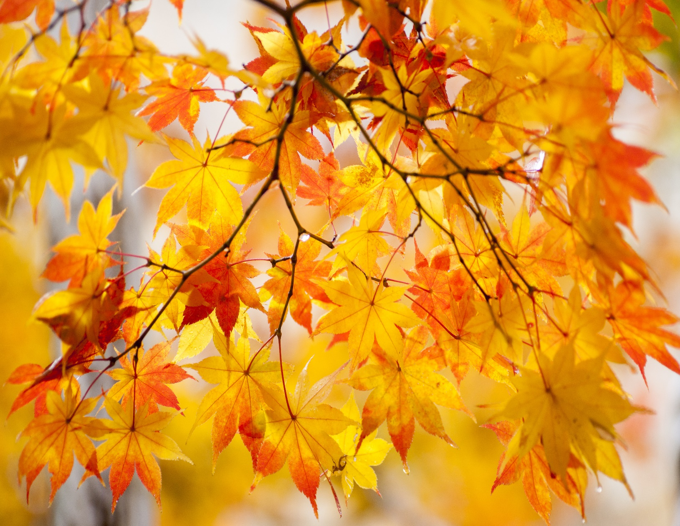
Приложения

Slide 22
Стихи про осень
«Падают листья»
М. Ивенсен
Падают, падают листья. В нашем саду листопад... Желтые, красные листья По ветру вьются, летят.
Птицы на юг улетают, Гуси, грачи, журавли. Вот уж последняя стая Крыльями машет вдали.
В руки возьмем по корзинке, В лес за грибами пойдем, Пахнут пеньки и тропинки Вкусным осенним грибом.
«Осень»
Л.К. Толстой
Осень. Обсыпается весь наш бедный сад, Листья пожелтелые по ветру летят; Лишь вдали красуются, там на дне долин, Кисти ярко-красные вянущих рябин. Весело и горестно сердцу моему, Молча твои рученьки грею я и жму, В очи тебе глядючи, молча слезы лью, Не умею высказать, как тебя люблю.
«Осень наступила»
А Плещеев
Осень наступила, Высохли цветы, И глядят уныло Голые кусты.
Вянет и желтеет Травка на лугах, Только зеленеет Озимь на полях.
Туча небо кроет, Солнце не блестит, Ветер в поле воет, Дождик моросит..
Зашумели воды Быстрого ручья, Птички улетели В теплые края.
«Осень»
К. Бальмонт
Поспевает брусника, Стали дни холоднее, И от птичьего крика В сердце только грустнее.
Стаи птиц улетают Прочь, за синее море. Все деревья блистают В разноцветном уборе.
Солнце реже смеется, Нет в цветах благовонья. Скоро Осень проснется И заплачет спросонья.

Slide 24
Консультация для родителей

Slide 28
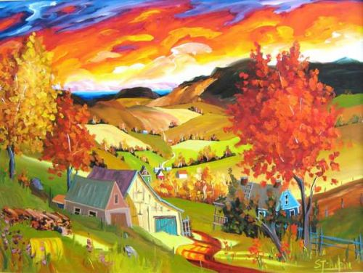
Осень в работах художников

Slide 29
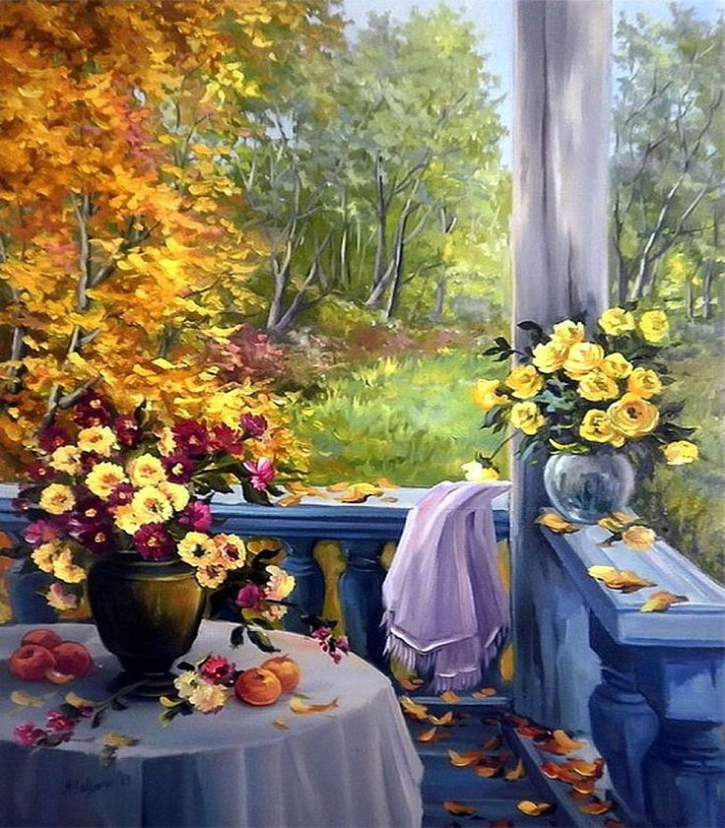

Slide 30
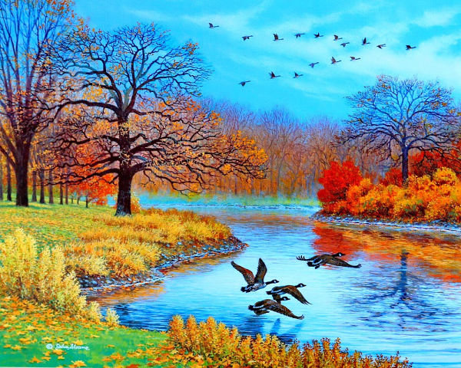

Slide 31
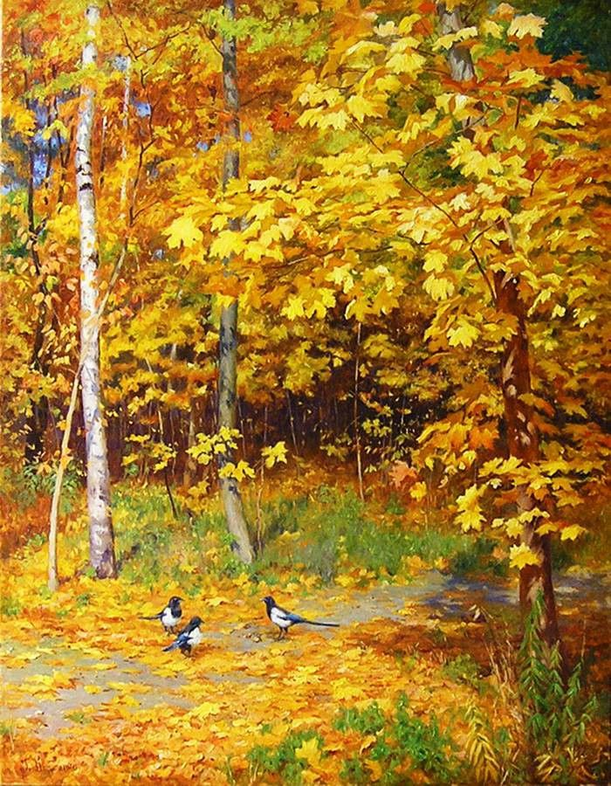

Slide 32
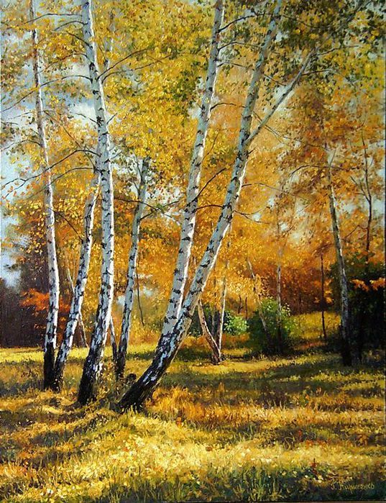

Slide 33
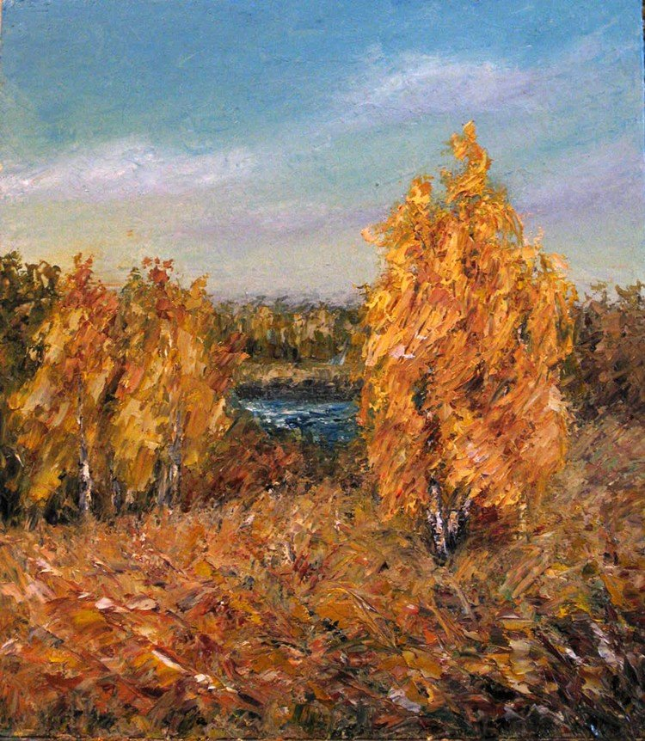

Slide 34
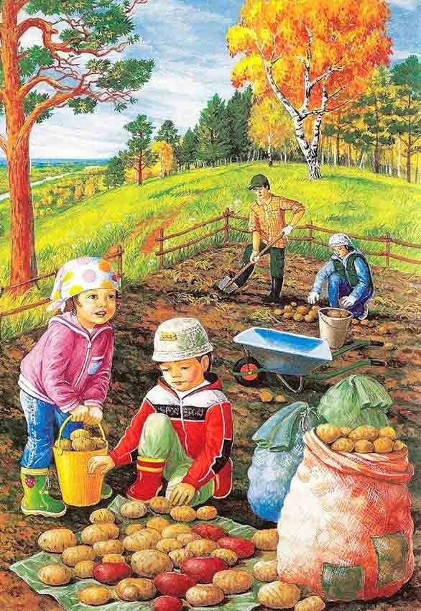

Slide 35
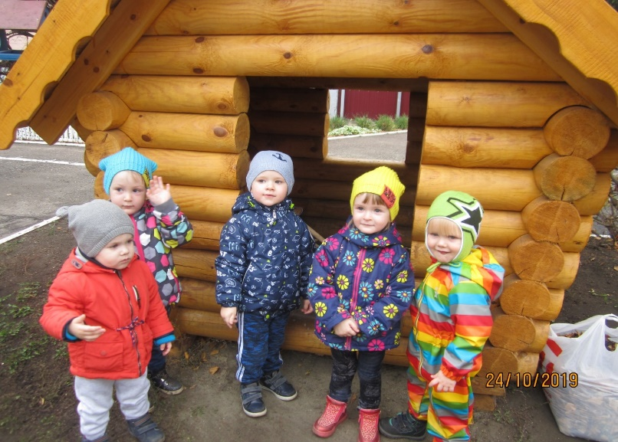
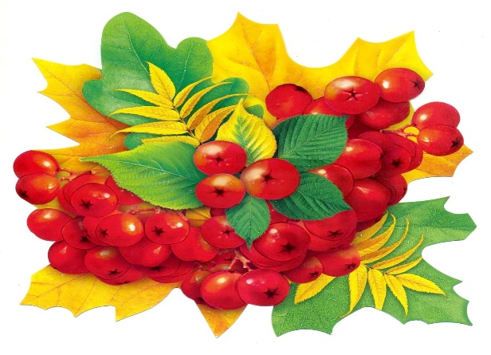
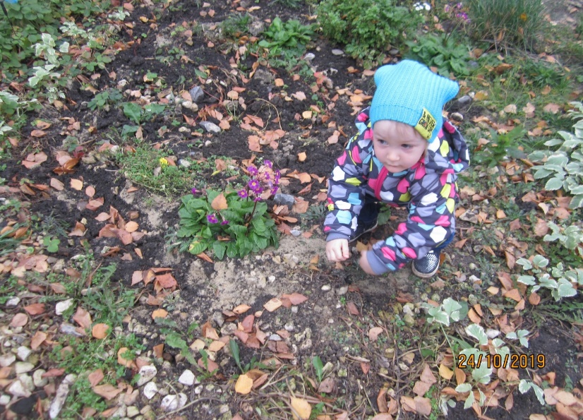
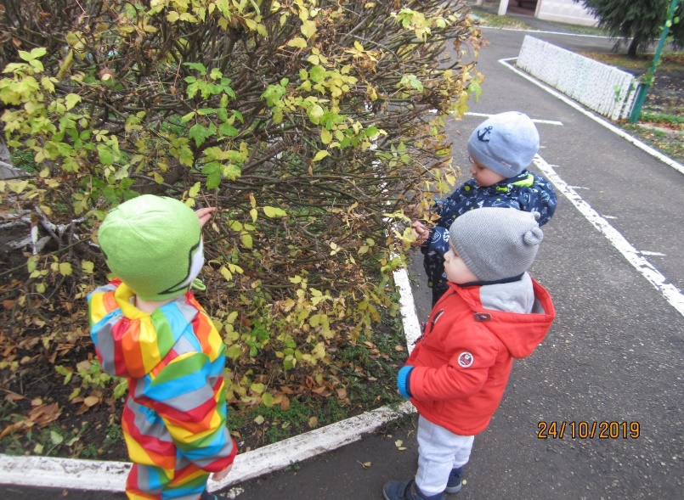
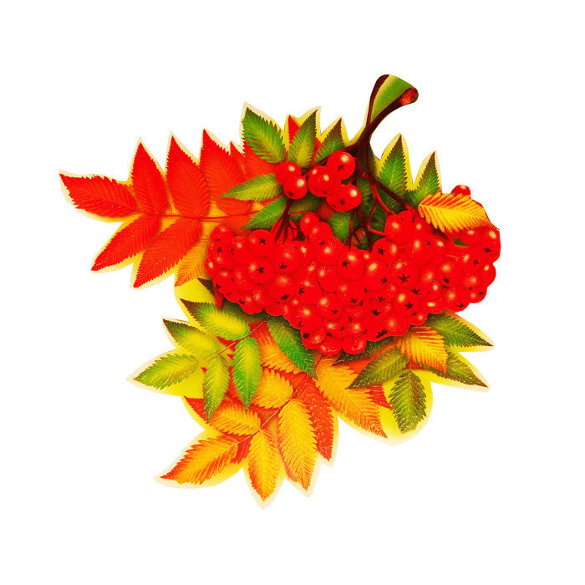
Фотоотчет
«Осенняя прогулка»

Slide 36
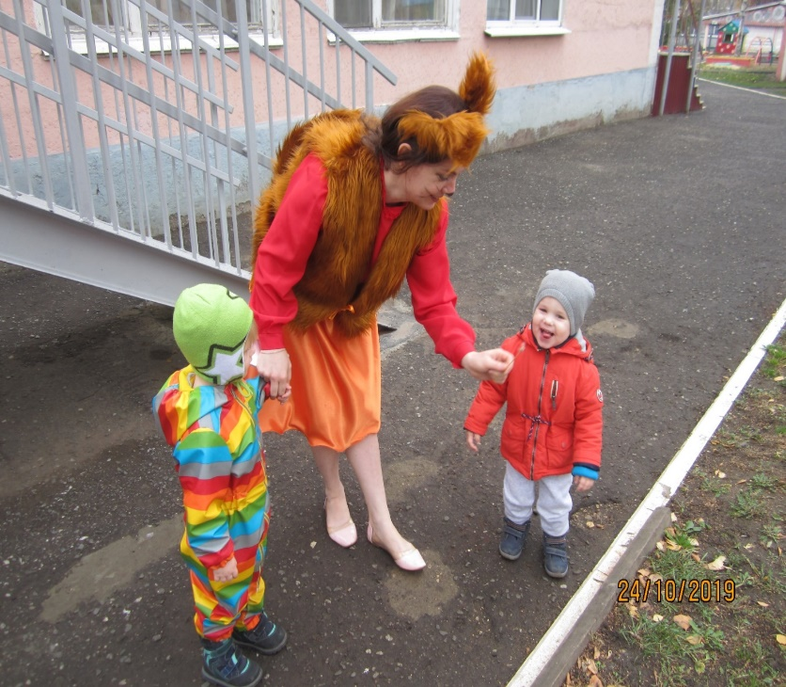
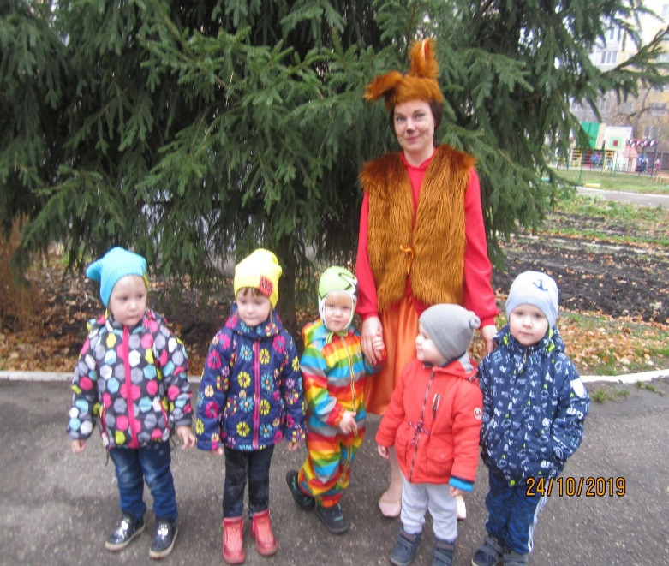
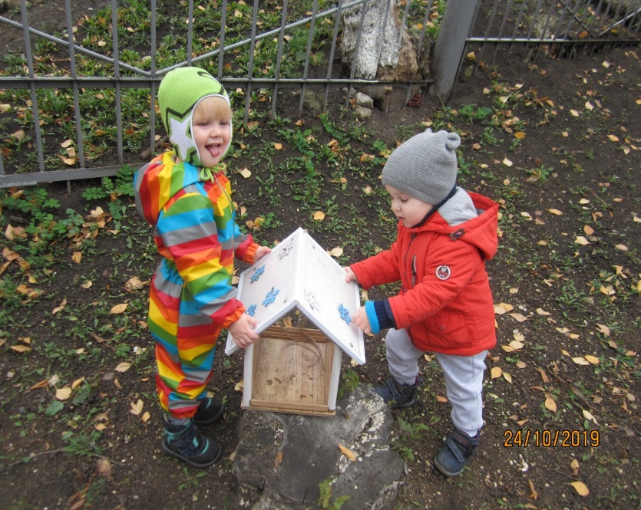

Slide 37
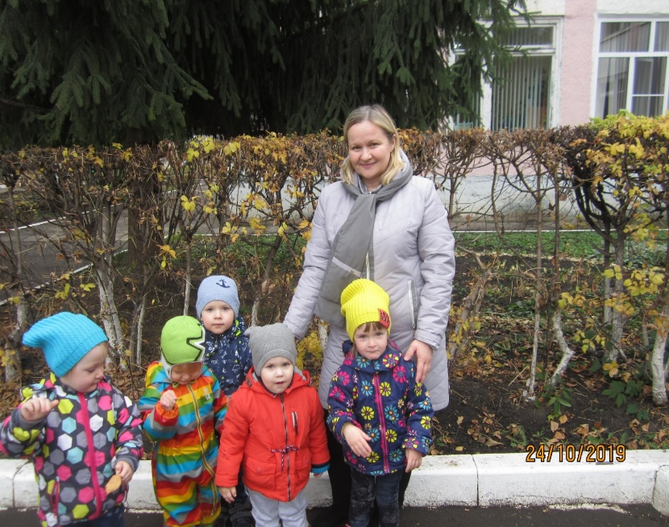
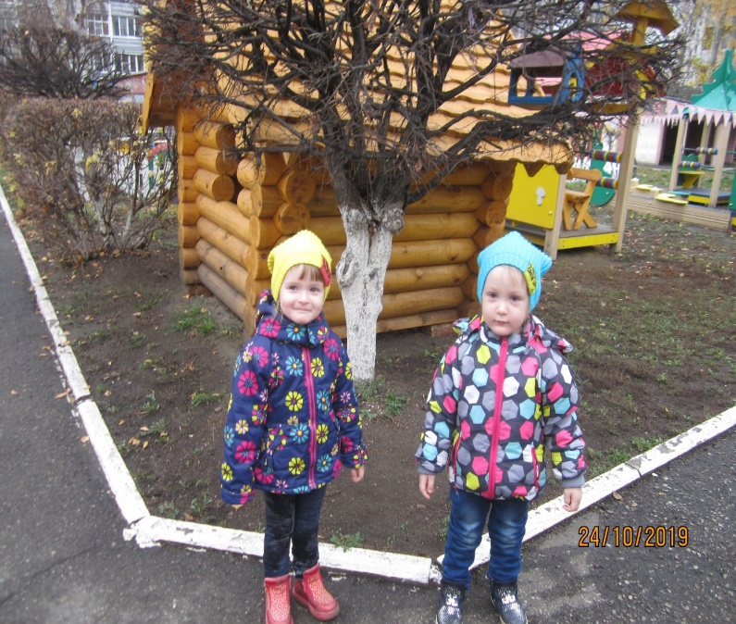
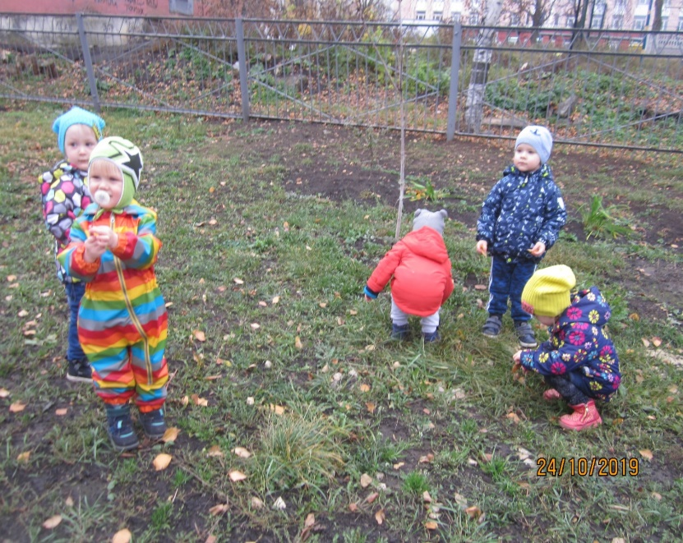
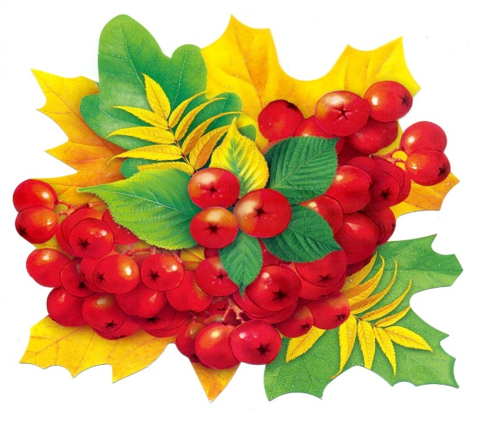

Slide 38
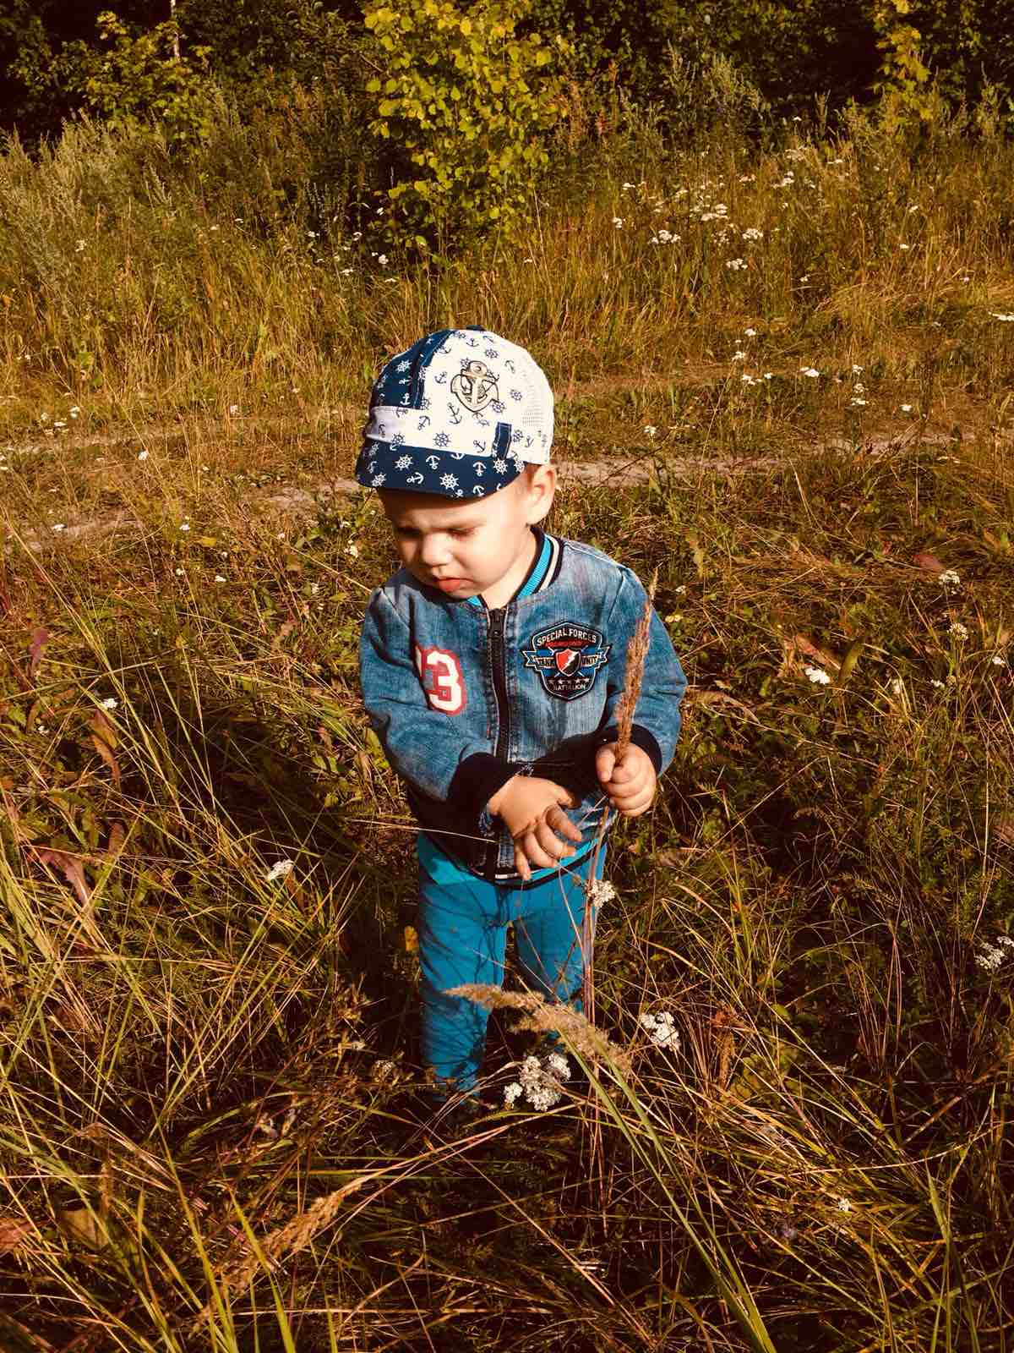
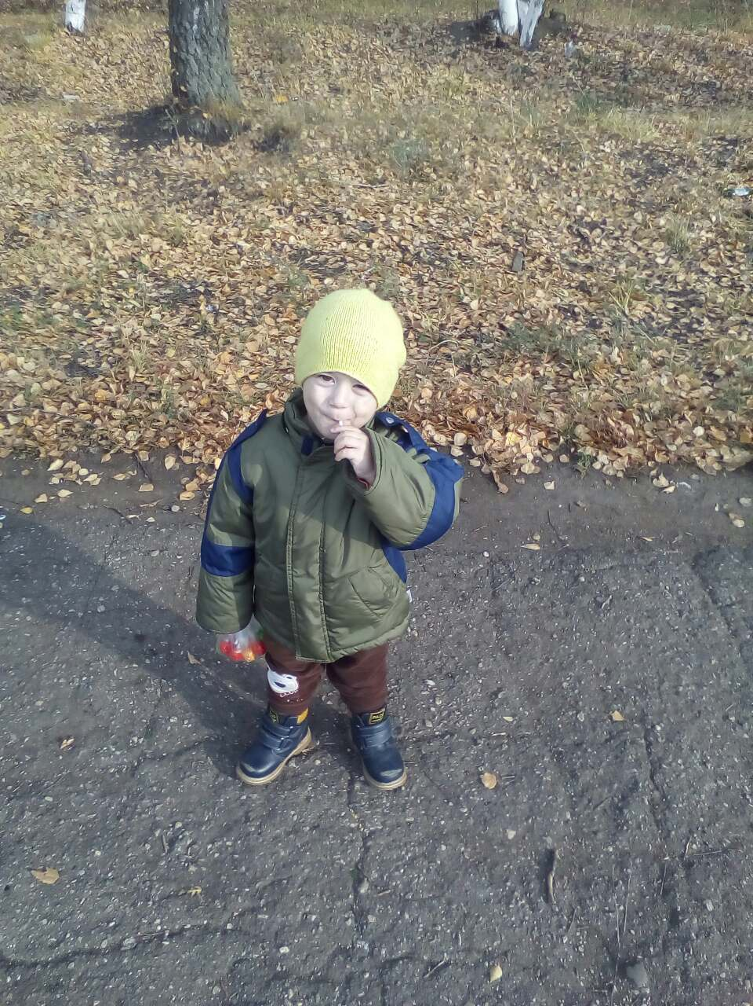
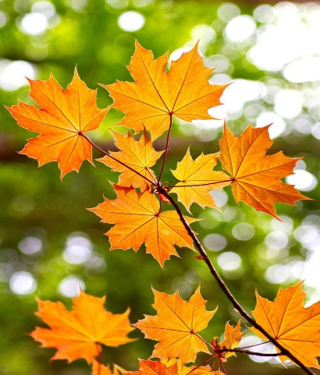
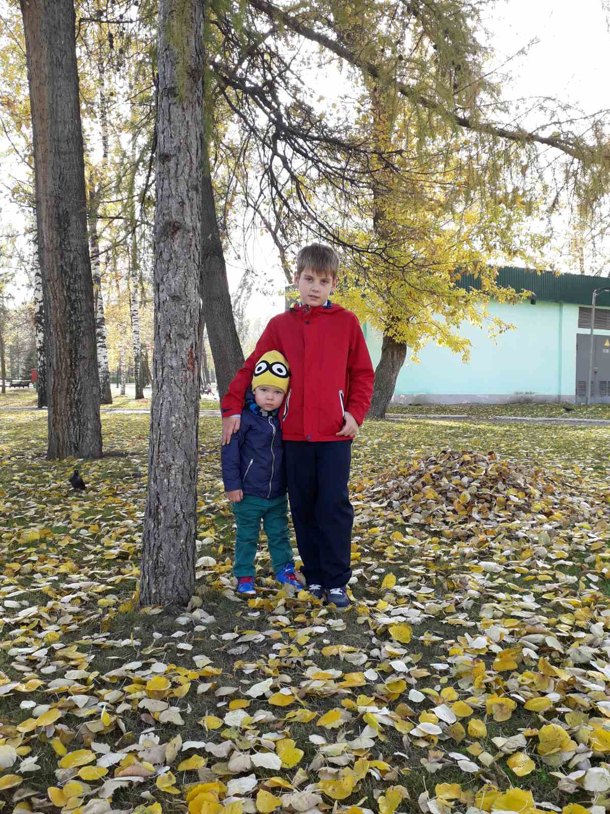
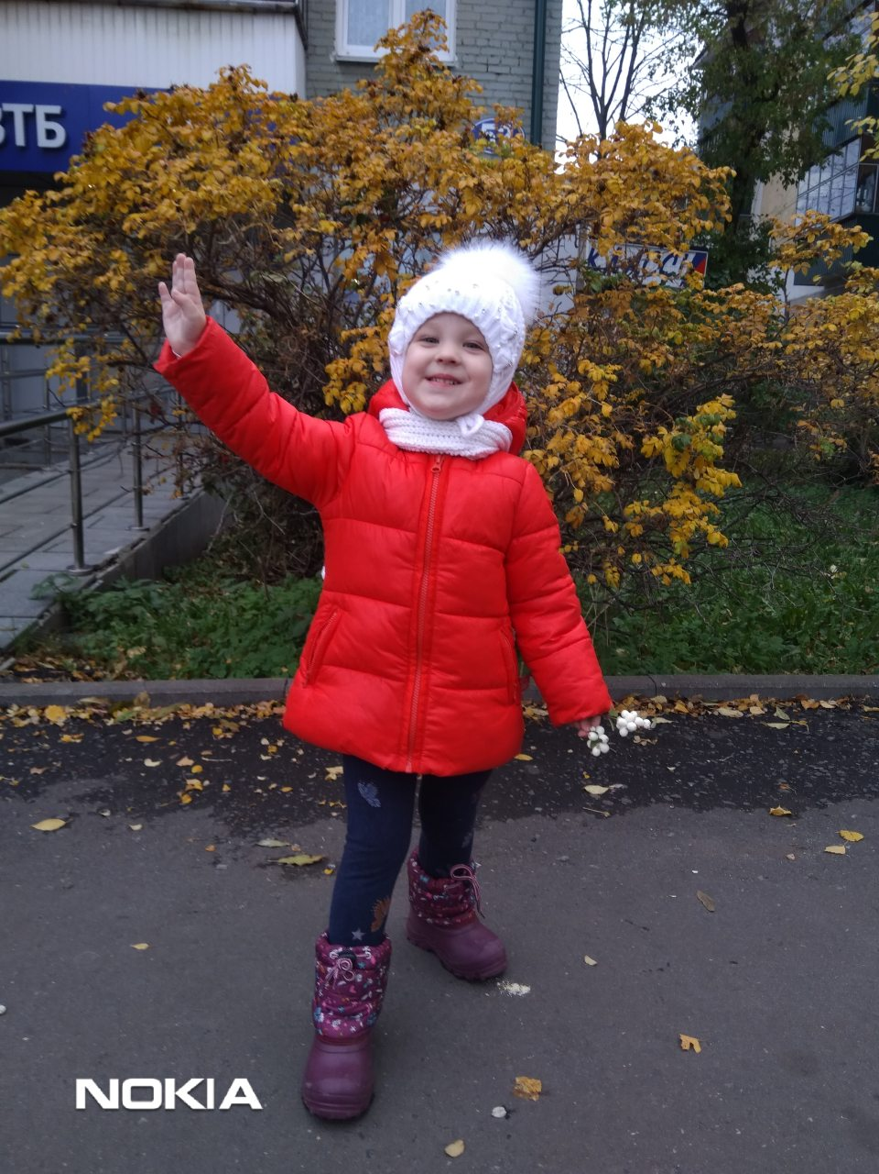

Slide 39
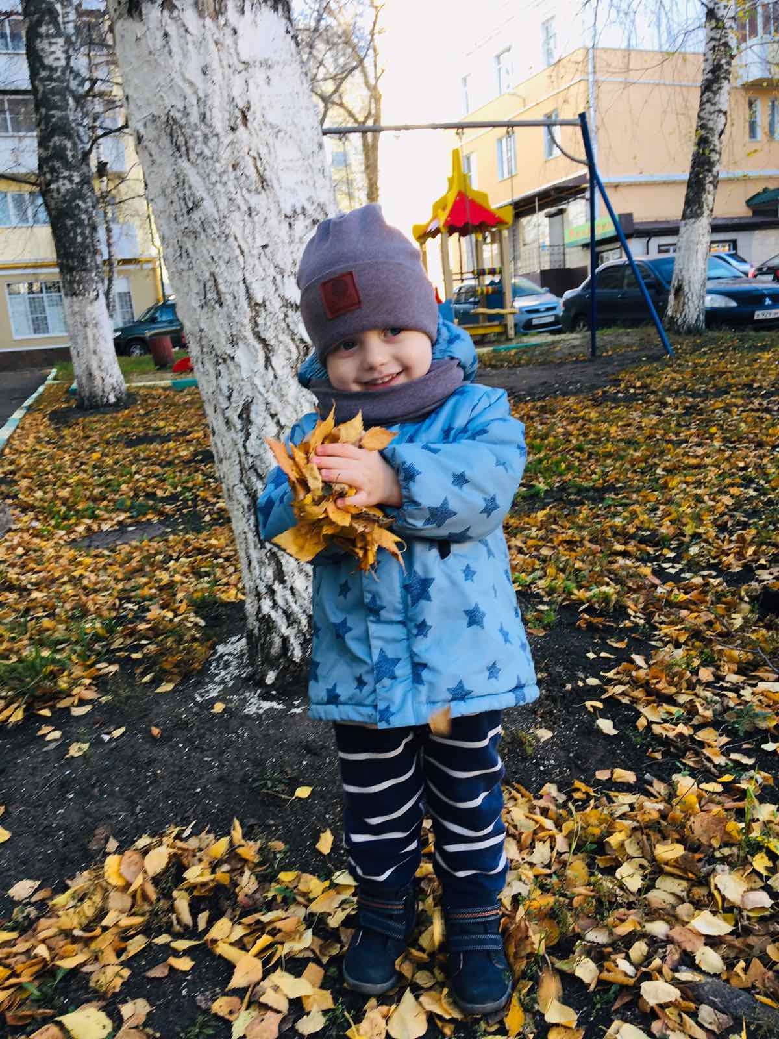
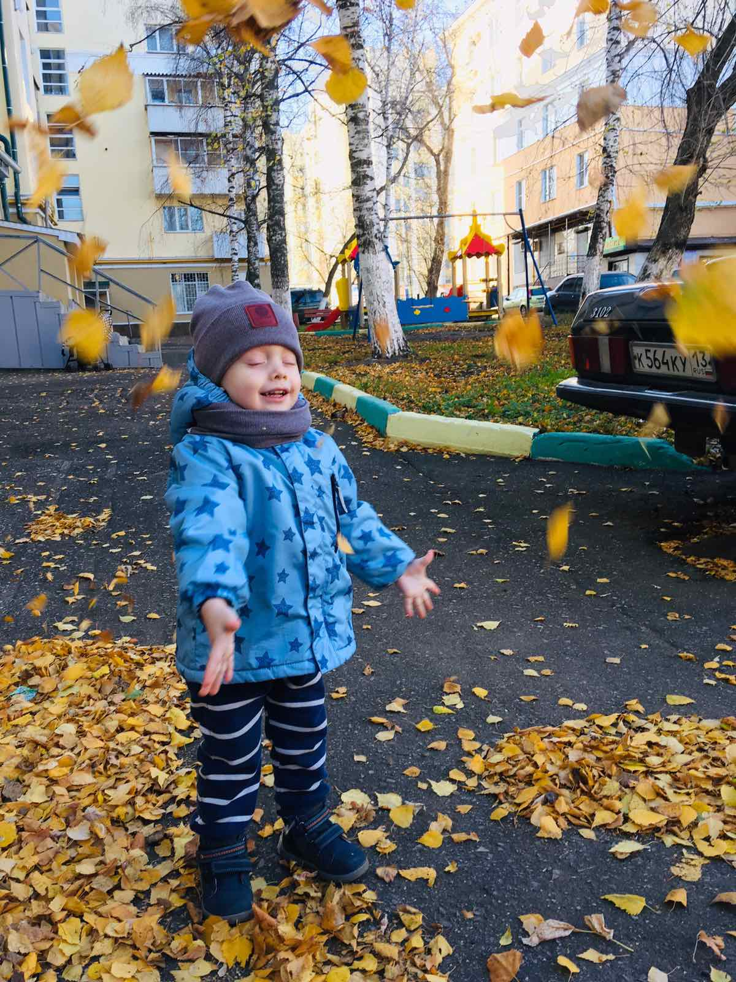

Slide 40
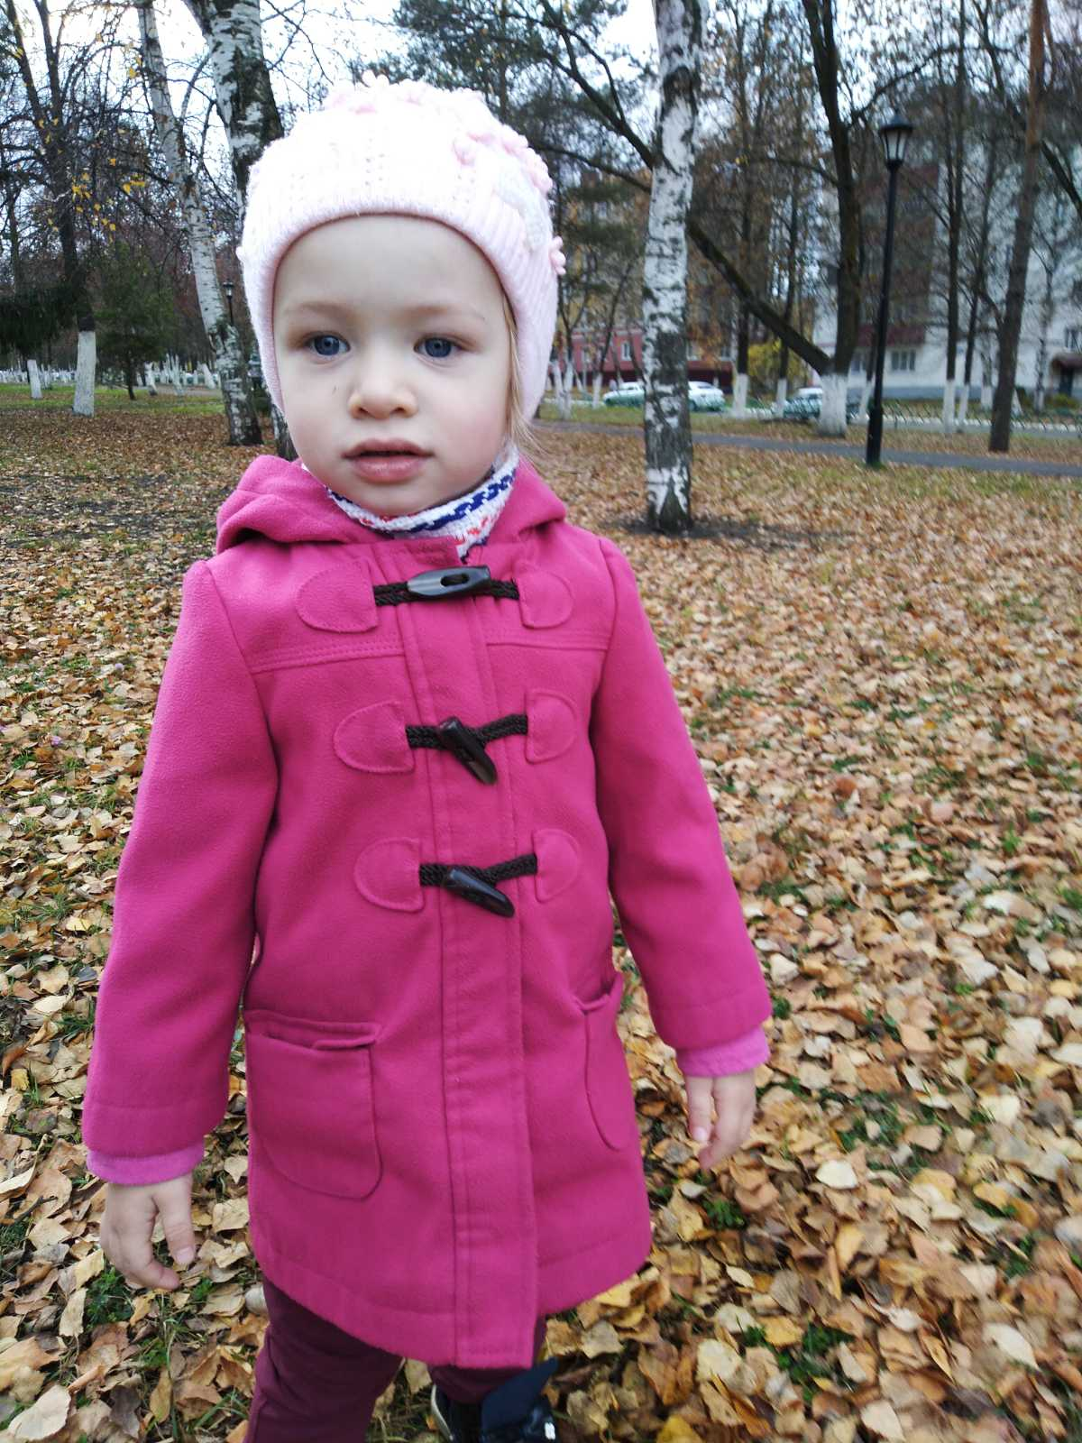
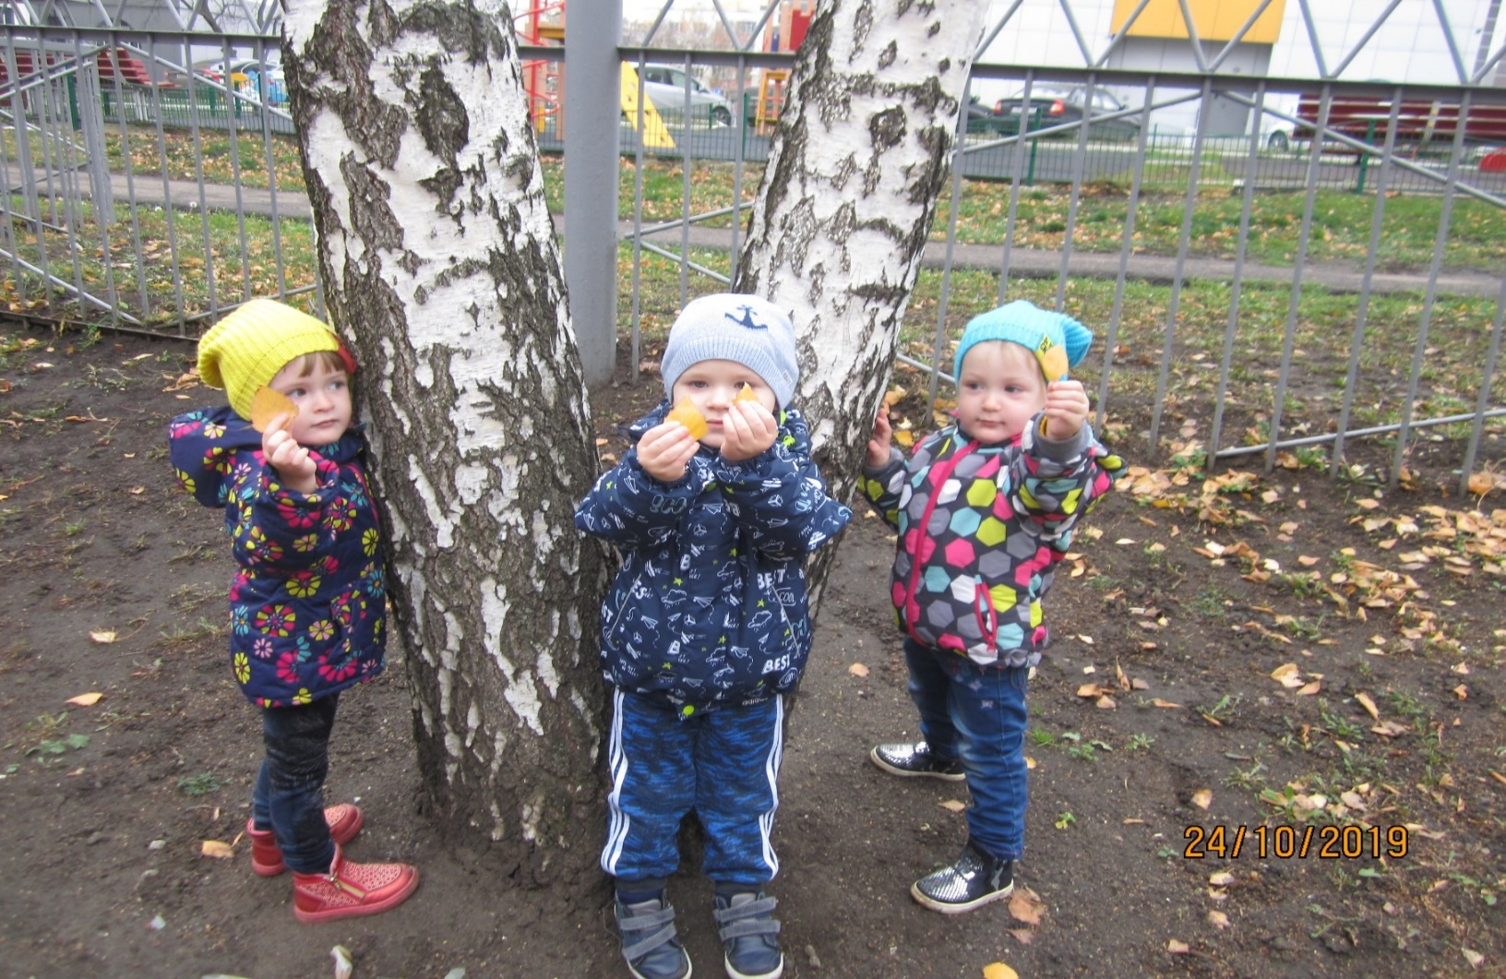
Спасибо за внимание!

